Slide 1
Banco de Dados II
Prof. Márcio Soussa

Slide 2
Hands-on - Administração de Banco de Dados
Tópicos:
  Instância e Banco Oracle
  Estruturas de Armazenamento
  Esquemas e objetos

Slide 3
Oracle
Instância e Banco de Dados
Instância
  Estruturas de Memória
    SGA (System Global Area)
    PGA (Program Global Area)
  Processos
    Servidor
    Segundo Plano
Banco de Dados
  Estruturas Físicas
    Dados
    Log
    Controle

Slide 4
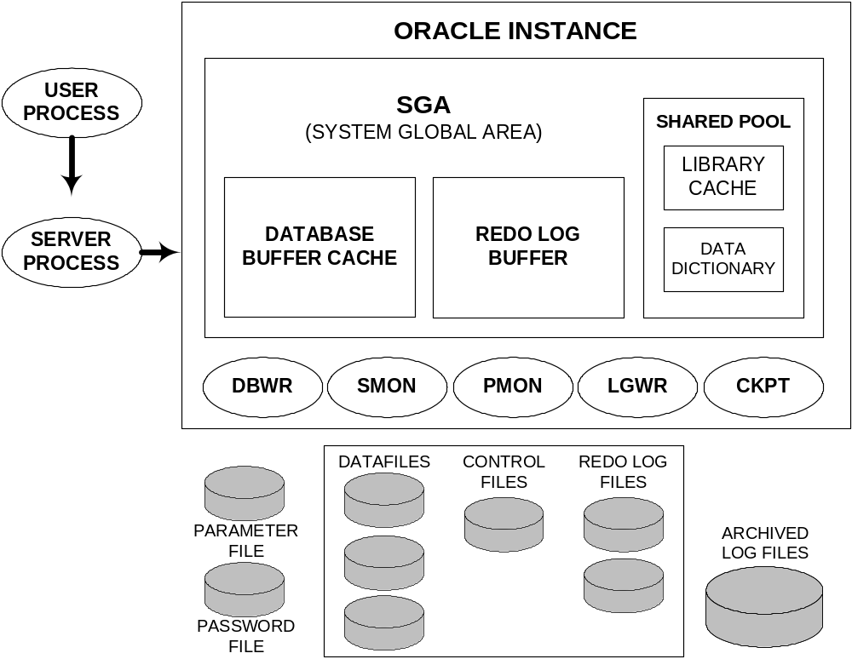
Oracle
Instância Oracle₍₂₎

Slide 5
Instância Oracle
Instância
PGA (Program Global Area)
      Região Privativa de cada sessão na qual são armazenados dados temporários, tais como variáveis e rotinas.
      Cada Conexão provoca a criação de uma pequena área na PGA.

Slide 6
Oracle
Instância Oracle₍₃₎
SGA (System Global Area)
Database
Buffer
Cache
Redo
Log
Buffer
Shared Pool
Library
Cache
Data
Dictionary
Cache
SGA: Área de memória usada para armazenar informações de BD que são compartilhadas pelos processos.

Slide 7
Instância Oracle
Estruturas de Memória
Database Buffer Cache
  Armazena os dados consultados e modificados
  Bloco : representa a menor unidade manipulável para o banco.
  Estados do bloco:
    Livre : Ainda não foi preenchido com algum dado proveniente de disco.
    Ocupado : Ja foi preenchido. Baseado pelo LRU.
    Sujo : Ja foi preenchido e alterado

Slide 8
Instância Oracle
Estruturas de Memória
Redo Log Buffer
  Controlar as alterações efetuadas no bd pelo servidor e pelos processos de segundo plano.
  Registra todas as transações 'comitadas‘
  Permite recuperação à falha
  As transações não 'comitadas' residem em áreas de rollback (memória ou disco).
Shared Pool
  Usada para armazenar intruções SQL mais executadas recentemente - Library Cache.
  Usada para armazenar as definições de dados(metadados) usadas recentemente- Data Dictionary Cache.

Slide 9
Instância Oracle
Parâmetros da Instância
Select * from V$INSTANCE;
Select * from V$SGA;
Select name, value from V$SPPARAMETER order by NAME;
ALTER SYSTEM SET sessions = 25 scope = spfile;
Select name, value from V$SPPARAMETER order by NAME;
show parameter SPFILE;

Slide 10
Instância Oracle
Processos
Processos de Servidor
  Atende requisições de usuário
  Analisa e executa comandos SQL
  Ler blocos de dados (disco->memória)
  Retorna os resultados para as aplicações

Slide 11
Instância Oracle
Processos
Processos de Segundo Plano
  Integram as estruturas de memória aos arquivos em disco.
  Executam tarefas de E/S e monitoram outros processos Oracle, para oferecer maior paralelismo.
  DBWn – Database Writer
  LGWR - Log Writer
  CKPT – CheckPoint
  SMON – System Monitor
  PMON – Process Monitor
  ARCn – Archiver
  RECO - Recoverer

Slide 12
Instância Oracle
Processos
Processos de Segundo Plano
  DBWn – Database Writer: Grava os dados alterados do Data Buffer Cache nos Data Files
  LGWR - Log Writer: Grava as alterações registradas no Redo Log Buffer nos Redo Files
  CKPT – CheckPoint: Atualiza as informações de status do BD nos Control Files e nos Data Files, sempre que as alterações efetuadas no Data Buffer Cache ficam registradas no BD de forma permanente.
  SMON – System Monitor: Verifica a consistência do BD e, se necessário inicia a recuperação do bd quando ele é aberto.
  PMON – Process Monitor: Disponibiliza recursos se um dos processos Oracle falhar. Libera Memória.
  ARCn – Archiver: Copia o conteúdo de Redo log Files para arquivos localizados em Hds ou fitas

Slide 13
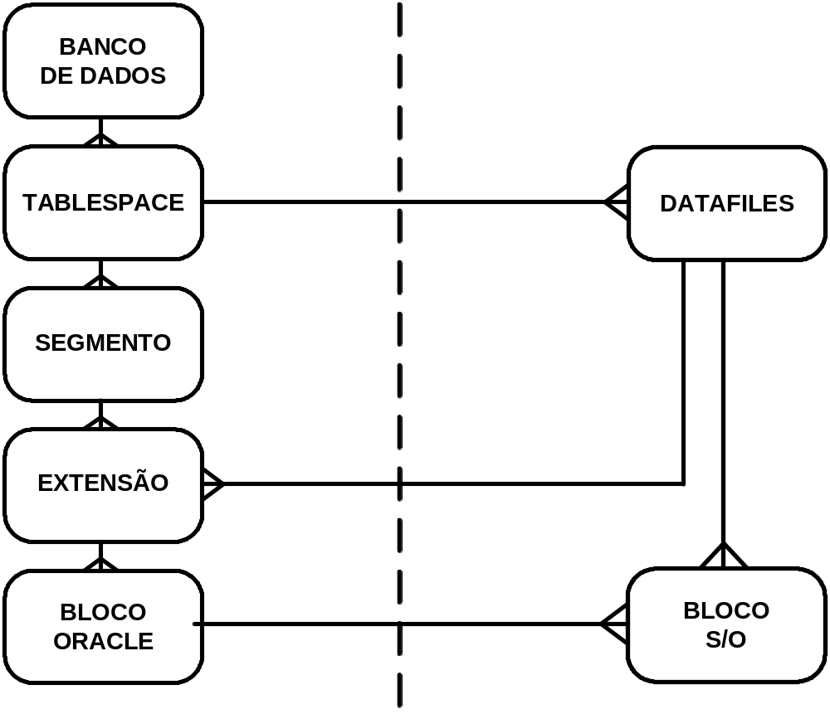
Banco Oracle
Estruturas de Armazenamento

Slide 14
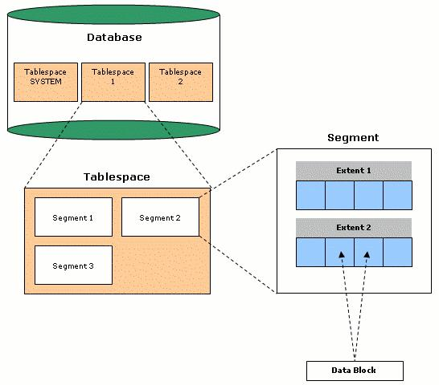
Banco Oracle
Estruturas de Armazenamento₍₄₎

Slide 15
Banco Oracle
Estruturas de Armazenamento₍₂₎
Unidades Lógicas
  Blocos de disco
    Páginas de disco
    Menor Unidade de Armazenamento
    Parâmetro: DB_BLOCK_SIZE
  Extensões
    Conjunto de blocos de disco contíguos
    Reduz a fragmentação dos blocos de disco

Slide 16
Banco Oracle
Estruturas de Armazenamento₍₃₎
Unidades Lógicas
  Segmentos
    Conjunto de extensões
    Segmentos de dados
    Segmentos de índices
    Segmentos de rollback
    Segmentos temporários
  Tablespaces (Espaços de tabela)
    Conjunto de segmentos
    Otimiza acessos concorrentes

Slide 17
Banco Oracle
Estruturas de Armazenamento₍₅₎
Unidades Físicas
  Arquivos de dados (data files)
    Objetos do banco de dados
    Estão sempre ligados a um tablespace
  Arquivos de Redo Log
    Serve para recuperar o bd após falha física ou de sistema.
    Conforme o espaço de um esgota, procede-se à gravação no outro arquivo.
  Arquivos de controle
    Configurações do banco de dados
      Nome, data de criação do banco de dados
      Nomes das tablespaces, localização dos arquivos de dados e log
      Informações de checkpoint

Slide 18
Banco Oracle
Estruturas de Armazenamento₍₆₎
Unidades Físicas
Outros Arquivos do Oracle
  Parameter File : Define características de uma instância do Oracle.
  Password File : Autentica os usuários que tem permissão para inicializar e desativar uma instância Oracle.
  Archived Redo Log : São cópias Off-Line dos arquivos de redo log

Slide 19
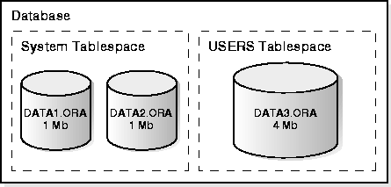
Banco Oracle
Estruturas de Armazenamento₍₇₎
Tablespaces
  A relação entre Tablespace e Schema é de muitos para muitos
    Em uma tablespace pode haver um ou mais schemas
    Um Schema pode ter objetos espalhados por várias tablespaces

Slide 20
Oracle
Gerenciamento de TBS
Objetivos:
  Controlar alocação de espaço físico do BD
  Separar dados, índices, logs e controles
  Melhorar desempenho de operações I/O
  Customização da organização do BD de acordo com suas características e funcionalidades
  TBS permanente, Undo e temporária
  Visões do dicionário de dados:
    DBA_TABLESPACES
    DBA_DATA_FILES

Slide 21
Oracle
Gerenciamento de TBS₍₂₎
CREATE TABLESPACE Dados
  DATAFILE ‘data01.dbf’ SIZE 5M,
  ‘data02.dbf’ SIZE 2M;
ALTER TABLESPACE dados
ADD DATAFILE ‘data03.dbf’ SIZE 5M;
DROP TABLESPACE dados
  INCLUDING CONTENTS
  CASCADE CONSTRAINTS;

Slide 22
Oracle
“Matando uma conexão”
Logar com o system ou sys
SELECT sid, serial# FROM V$SESSION WHERE username='xxxxxx';
ALTER SYSTEM KILL SESSION ´sid,serial´;

Slide 23
Oracle
Startup do BD
Inicialização da instância Oracle
  Leitura do arquivo spfileSID.ora
  Alocação da SGA
  Criação dos processos
Montagem do banco de dados
  Leitura do arquivo de controle
  Reconhecimento dos arquivos de dados e log
Abertura do banco de dados
  Permite conexão dos usuários
STARTUP [FORCE] [RESTRICT] [PFILE=filename] [OPEN [RECOVER] [database] | MOUNT | NOMOUNT]

Slide 24
Oracle
Shutdown do BD
Fechamento do banco de dados
  Desconexão dos usuários
Desmontagem do banco de dados
  Gravação da SGA nos arquivos físicos
  Fechamento dos arquivos de dados e log
  Desassociação dos arquivos de dados e log
  Fechamento do arquivo de controle
Desativação da instância Oracle
  Desalocação da SGA
  Finalização dos processos
SHUTDOWN [NORMAL | TRANSACTIONAL | IMMEDIATE | ABORT]

Slide 25
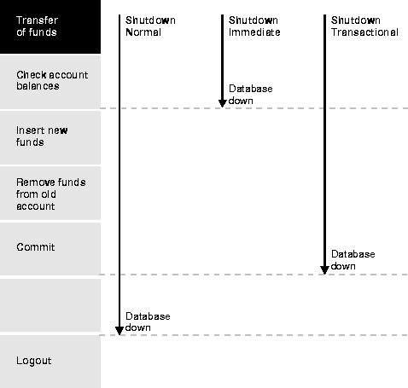
Oracle
Shutdown do BD₍₂₎

Slide 26
Oracle
Startup/Shutdown do BD
Passos:
SQLPLUS /NOLOG
CONNECT usu/pwd AS SYSDBA
STARTUP ou SHUTDOWN NORMAL
QUIT

Slide 27
Oracle
Estados da Instância
SHUTDOWN
  Instância fechada
  Banco fechado
  NOMOUNT (Startup nomount)
    Instancia aberta
    Banco Fechado
    Ativam os processos background e aloca-se memória para a SGA. Após essa operação pode-se criar um banco de dados ou consertar o control files.

Slide 28
Oracle
Estados da Instância
  MOUNT (alter database mount)
    Instancia aberta
    Banco parcialmente aberto
    Leem-se os control files e determina-se a localização dos demais arquivos. Recuperação e mudança da forma de arquivamento (Processo ARCH) acontece após essa operação.

Slide 29
Oracle
Estados da Instância
  OPEN (alter database open)
    Instancia aberta
    Banco aberto
    Abrem-se os Data Files e Redo Log Files. Usuários que não sejam DBA podem conectar.

Slide 30
Oracle
Elementos do BD
Usuários Especiais
  sys: Administrador do dicionário de dados
  system: Administrador do BD
Papéis Especiais
  sysdba – privilégios de DBA
  sysoper – privilégios de operação

Slide 31
Oracle
Elementos do BD₍₂₎
Dicionário de Dados
  Visões com permissão de leitura
  Contém as definições dos objetos do BD
  Reside na tablespace SYSTEM
  O usuário SYS é o dono do dicionário
  Prefixos das visões:
    ALL = dados acessíveis ao usuário corrente
    USER = dados pertencentes ao usuário corrente
    DBA = dados acessíveis ao usuário DBA

Slide 32
Oracle
Elementos do BD₍₃₎
Dicionário de Dados – Principais visões
  ALL_OBJECTS
  ALL_TABLES
  ALL_TAB_COLUMNS
  ALL_INDEXES
  ALL_IND_COLUMNS
  ALL_USERS
  DBA_DATA_FILES
  DBA_TABLESPACES
  DBA_LOCKS
  DBA_ROLLBACK_SEGS

Slide 33
Oracle
Elementos do BD₍₄₎
Dicionário de Dados – Principais visões
  DBA_SYS_PRIVS
  DBA_FREE_SPACE_COALESCED
  DBA_COL_PRIVS
  DBA_TAG_PRIVS
  DBA_SYS_PRIVS
  V$SESSION
  V$SGA
  V$CONTROLFILE
  V$PARAMETER
  V$INSTANCE
  V$LOG

Slide 34
Oracle
Gerenciamento de Log
TIPOS:
ON-LINE REDO LOG
ALTER DATABASE ADD LOGFILE(C:/log01.rdo’) SIZE 640k;
ALTER DATABASE LOGFILE GROUP 2 (C:/log01.rdo’, C:/log02.rdo’) SIZE 2M;
ALTER DATABASE ADD LOGFILE MEMBER (C:/log03.rdo’), TO GROUP 2;
ALTER TABLESPACE CLEAR UNARCHIVED LOGFILE GROUP 2;
ARCHIVED LOG
ALTER DATABASE ARCHIVELOG;
ALTER SYSTEM ARCHIVE LOG START;

Slide 35
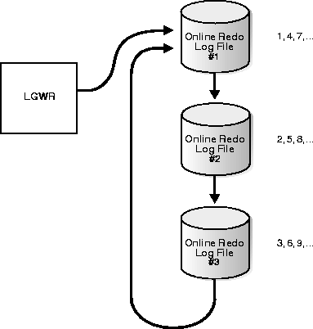
Oracle
Gerenciamento de Log ₍₂₎
Modo NOARCHIVELOG
Select * from V$LOG

Slide 36
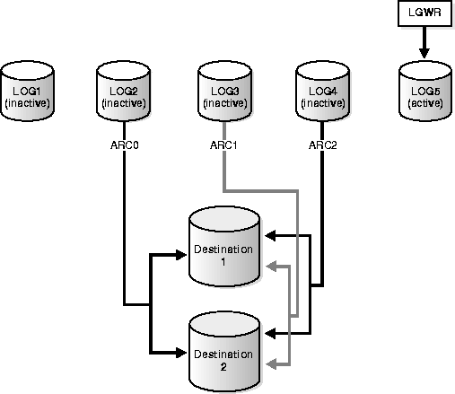
Oracle
Gerenciamento de Log ₍₃₎
Modo ARCHIVELOG

